Slide 1
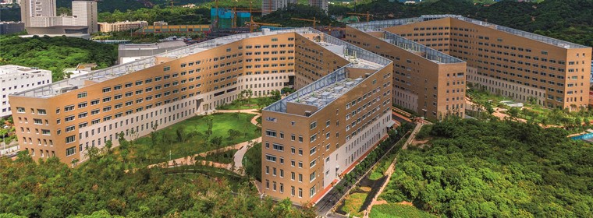
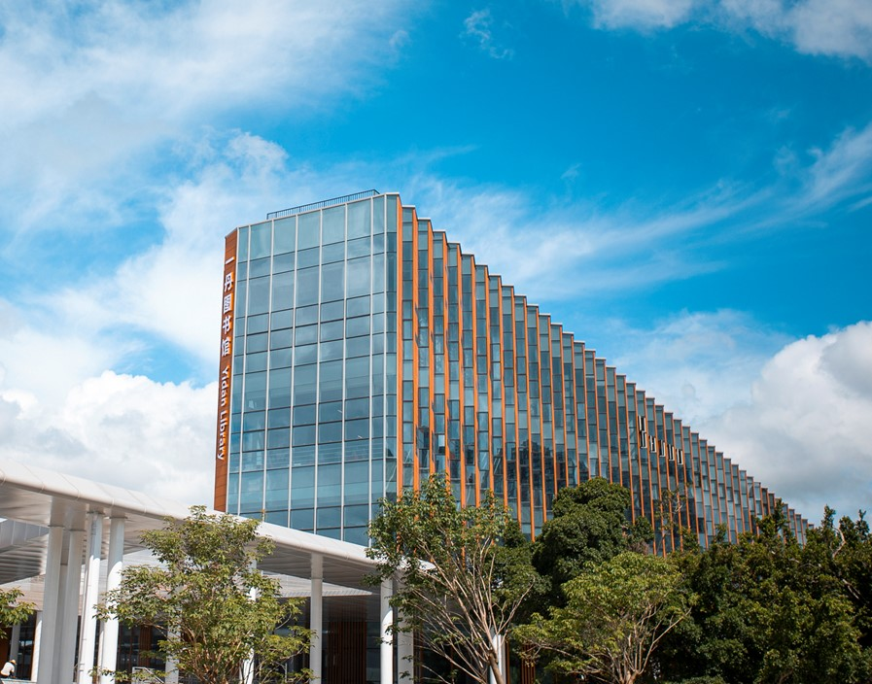



创新实践 答辩二
Learning-Based Non-linear Erasure Code for Distributed Inference

Slide 2
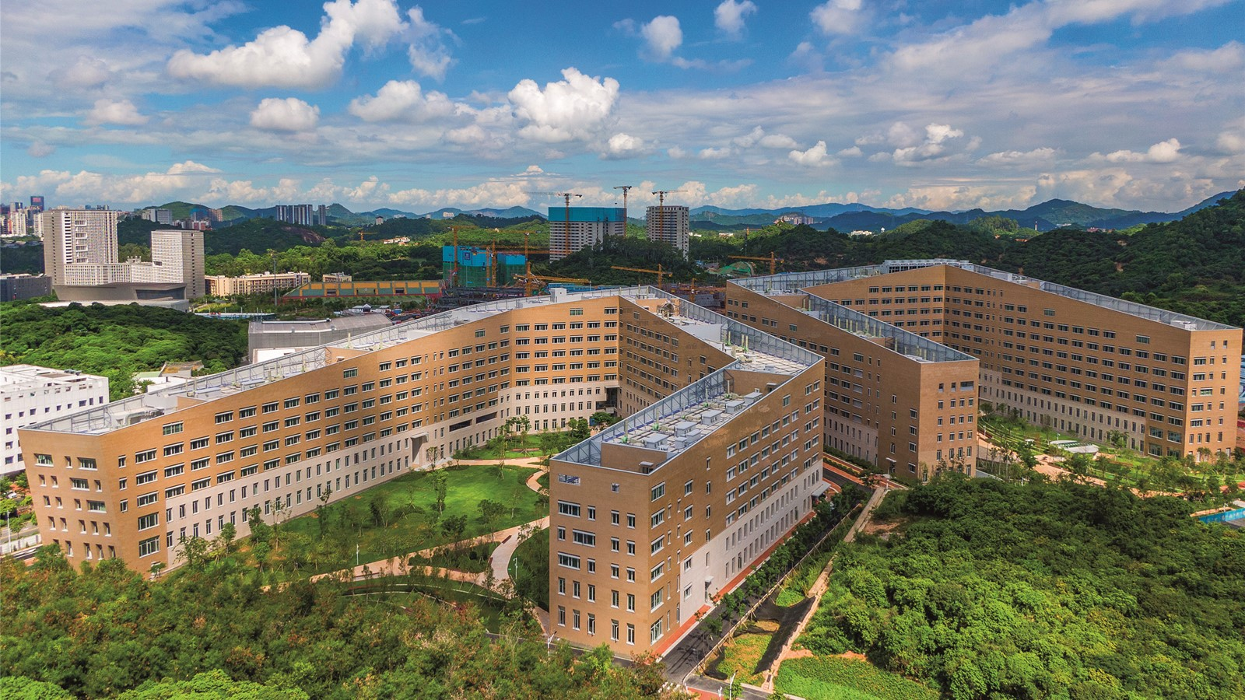

01
Problems Review
02
Related Work
03
Our Work
CATALOGUE
目录

Slide 3

01
Problems Review

Slide 4


Conferences and Journals
Parity models: erasure-coded resilience for prediction serving systems
SOSP '19: Proceedings of the 27th ACM Symposium on Operating Systems Principles October 2019 Pages 30–46
SOSP: CCF A类推荐会议，系统领域的顶级学术会议。涉及操作系统、分布式系统等。

Slide 5
Conferences and Journals
Learning-Based Coded Computation
IEEE Journal on Selected Areas in Information Theory ( Volume: 1, Issue: 1, May 2020)
JSAIT: IEEE信息理论学会主办，主要内容为信息论相关。

Slide 6
Related Works
非线性编码计算其余思路举例：
分解非线性函数为许多子非线性函数的总和（ Ankur Mallick, Gauri Joshi, "Rateless Sum-Recovery Codes For Distributed Non-Linear Computations"）Link
使用联邦学习，分享一定数据（S. Prakash et al., "Coded Computing for Low-Latency Federated Learning Over Wireless Edge Networks,"） Link
编解码器学习：Jack Kosaian; K. V. Rashmi; Shivaram Venkataraman CMU Parallel Data Lab (PDL)

Slide 7
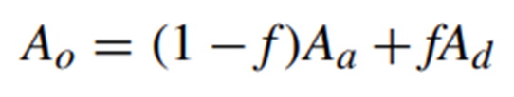
Expression to Evaluate
模型准确度的评估：
存在问题：
表意不明确：何为 Available accuracy？
不适用于实际情景：f通常是固定的

Slide 8
Expression to Evaluate
本项工作的模型评估标准：
横向评估：在k（有效机器的最低值）和r（冗余机器数量）确定的情况下，模型的准确度。
总体目标：达成更高的k（分布程度更高）和较低的r（需要的冗余机器更少）

Slide 9
02
Related Work

Slide 10
Learning-Based Coded Computation
概述：该论文首次将机器学习应用到编码计算领域，探索为非线性计算提供弹性。
出处：JSAIT，2020。
工作：
1) 通过使用ML，为非线性函数的编码计算提供弹性。
2) 通过学习Encoder和Decoder实现不可用情况下的基础模型输出重建。
成果：展示了ML在非线性编码计算领域的一定潜力。

Slide 11
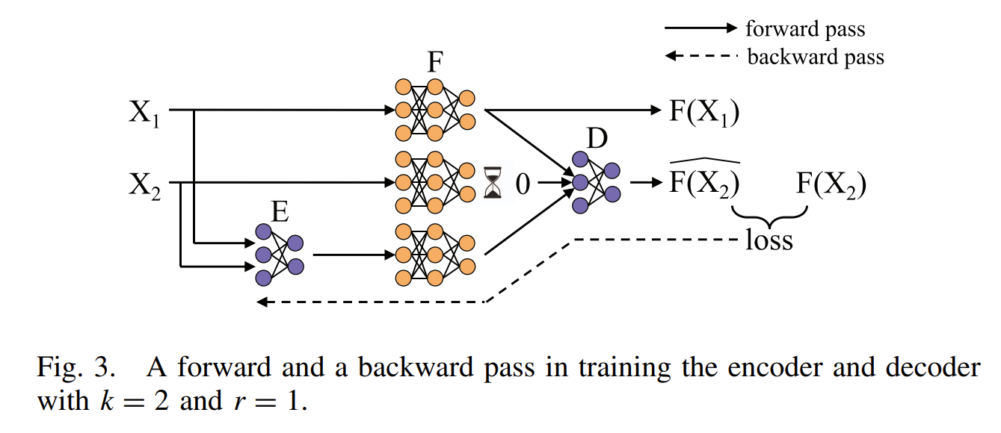
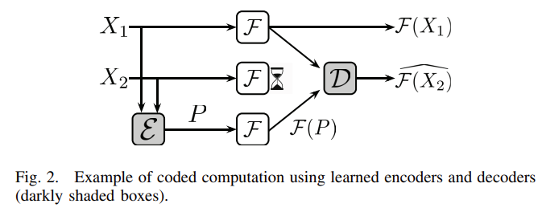
Learning-Based Coded Computation

Slide 12
EdgeLD: Locally Distributed Deep Learning Inference on Edge Device Clusters
概述：提出EdgeLD框架，用于在分布式场景中，在边缘设备上高效执行大模型（e.g.,DNN）推理任务。
出处：IEEE第22届国际高性能计算和通信会议（HPCC），2020。
工作：
1) 指出传统分割任务量方式（模型压缩、云卸载）的不足（损失精度、通信开销）。
2) 通过考虑推断成本，设计了模型分割方案：
① 在不同设备间平衡工作量与时间。
② 设备分工：GL，FLs。
③ 卷积层分割法：OCBP。
② 在layer-wise的基础上用fused-layer来减小通信开销。
成果：提供了在分布式场景下大模型推理任务中提升计算性能与效率的有效方法。

Slide 13
Adaptive Parallel Execution of Deep Neural Networks on Heterogeneous Edge Devices
概述：提出一个针对异构边缘设备的运行时自适应卷积神经网络（CNN）加速框架。
出处：ACM/IEEE边缘计算研讨会（SEC’19），2019。
工作：
1) 分析了在轻量级边缘设备上分割推理任务时的权衡：
① 对卷积层计算量的分割：按频道、按空间。
② 并行计算的方式：逐层并行（layer-wise），融合层并行（fused-layer）。
2) 考虑设备算力、网络情况、通信开销，设计了一种动态规划算法，自适应地实时计算工作量的分配。
成果：提供了分布式场景下分割工作量的思路和方法。

Slide 14
03
Our Work

Slide 15
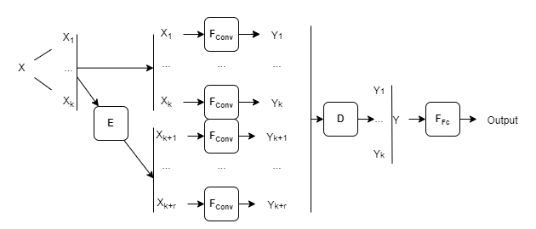
Framework

Slide 16
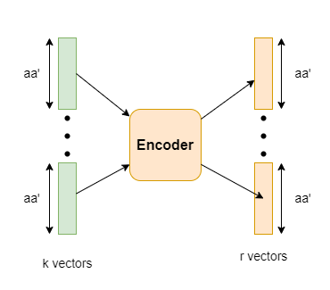
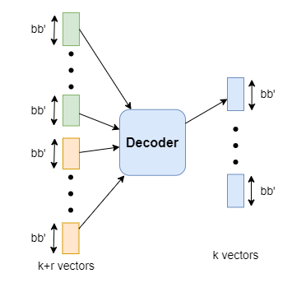
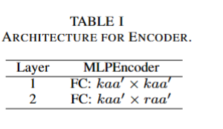
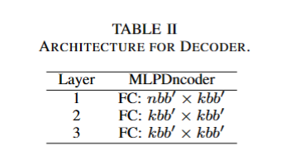
Encoder and Decoder

Slide 17
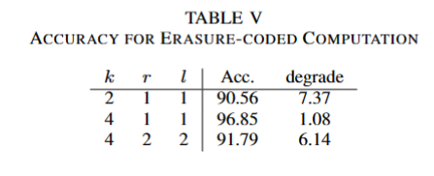
Experimental Results
Task：MINIST 图像分类；
Base Model：LeNet-5；
Acc of Base Model: 97.93
k : data split number
r : redundant data number
l : loss output number

Slide 18
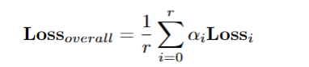
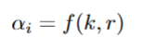
Future Work
Task
Base Model
Evaluation
Encoder and Decoder architecture
Prams: k, r, l

Slide 19
Q&A
THANKS FOR WATCHING

